Slide 1
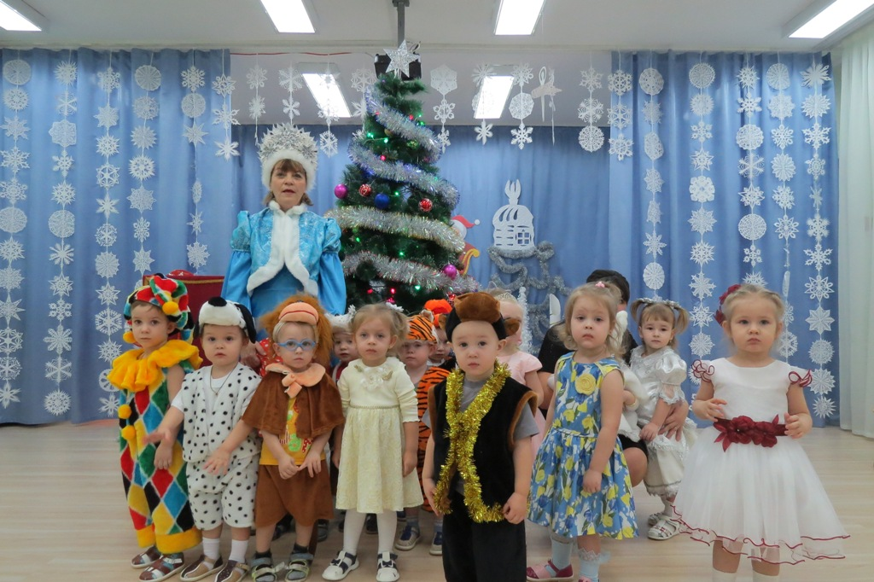
Муниципальное автономное дошкольное образовательное учреждение «Детский сад № 1» Тайгинского городского округа
Наш первый Новый год в детском саду
Подготовила воспитатель: Кузьмина С.А.

Slide 2
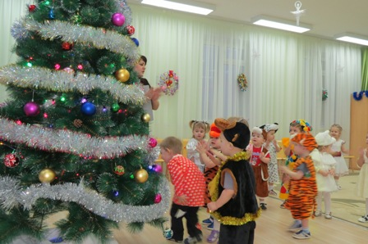
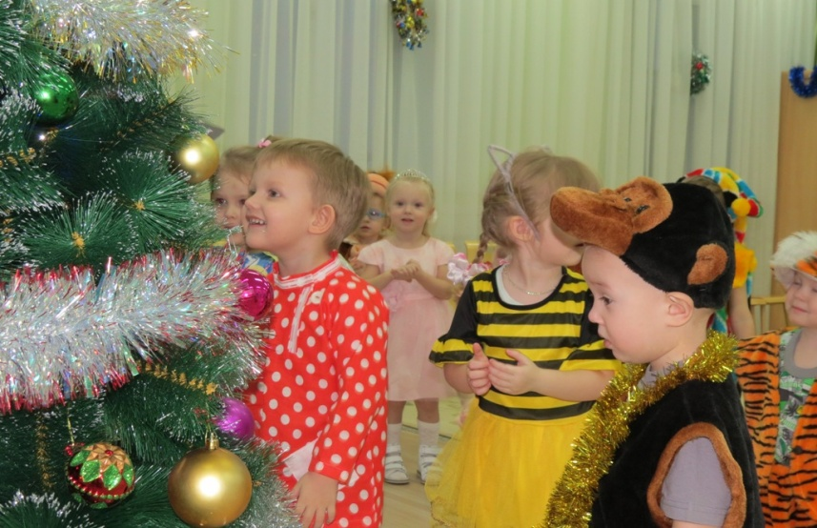
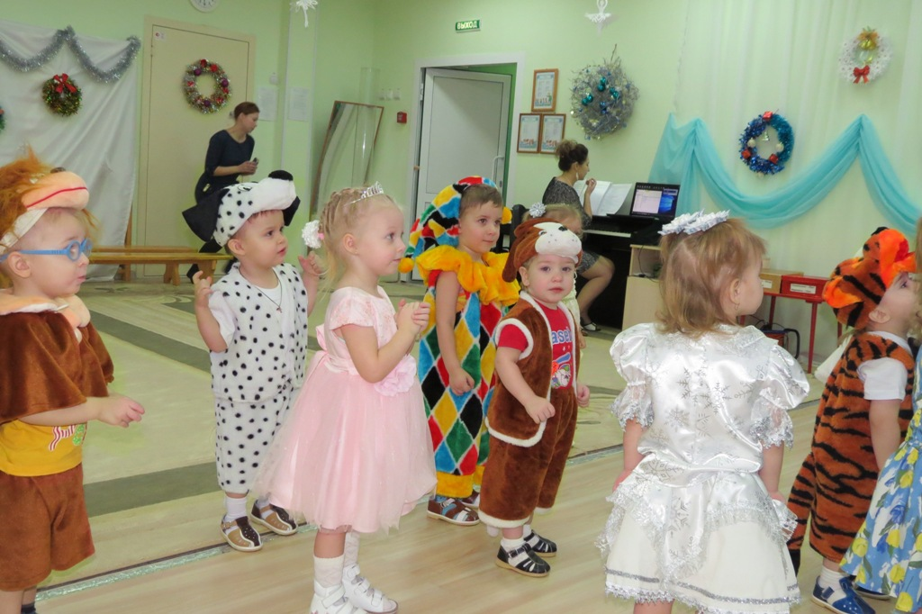
Выпал вечером снежок, Сшил зайчишка кожушок. Белый сшил. Не для красы — Чтоб укрыться от лисы!

Slide 3
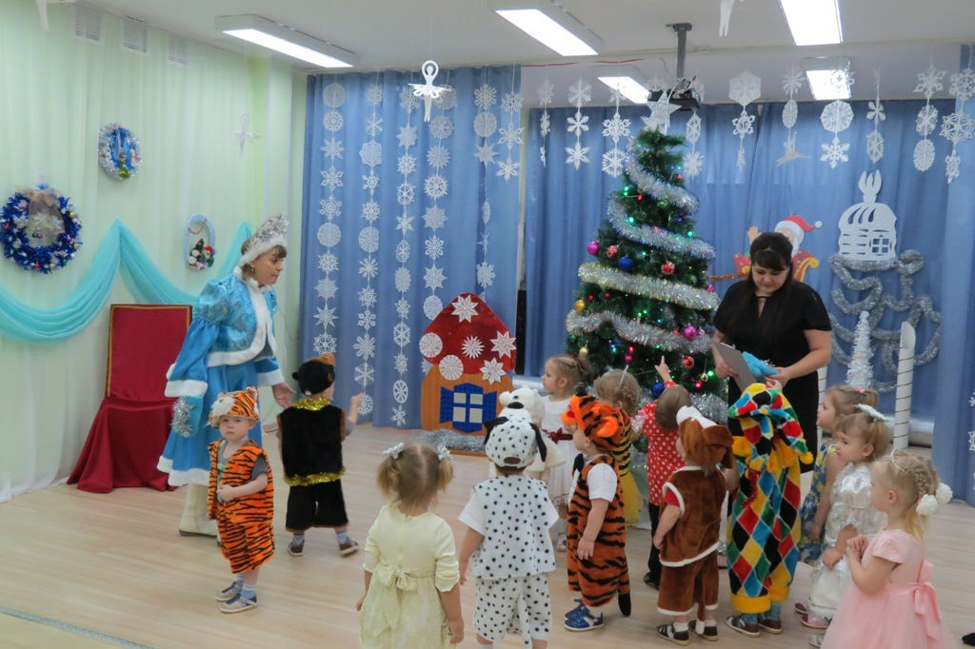
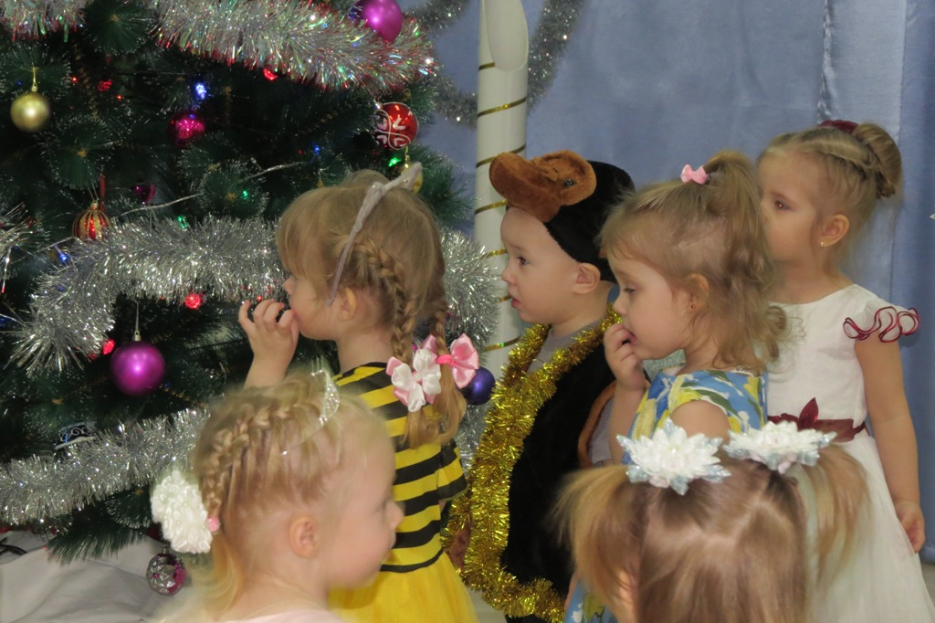
Медвежонок косолапый Моет носик утром лапой, Он сегодня Новый Год Первый раз встречать идёт.
Белка-попрыгунья, Резвая шалунья Ель грибами украшает, Иней хвостиком сметает.

Slide 4
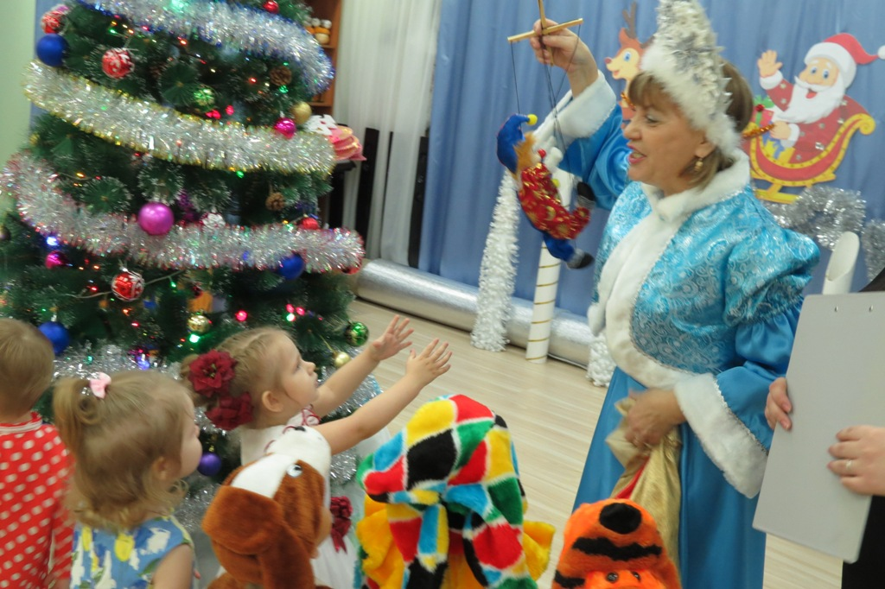
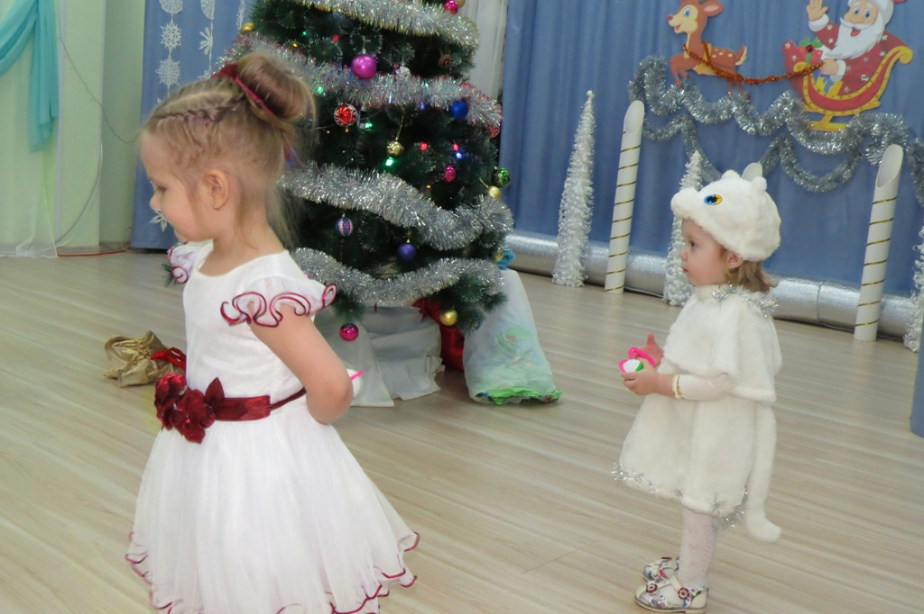
Что за странная игрушка Этот крохотный Петрушка? Не сидит на месте, вот — Всё танцует и поёт!
Лёгкая пушинка, Крошечка-снежинка Мотыльком порхает, Белизной сияет.

Slide 5
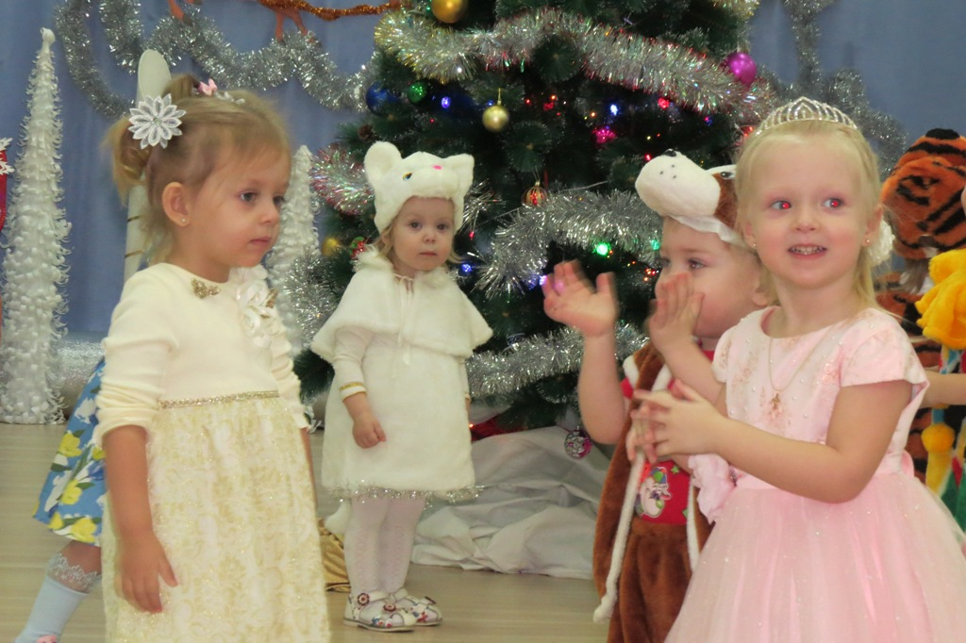
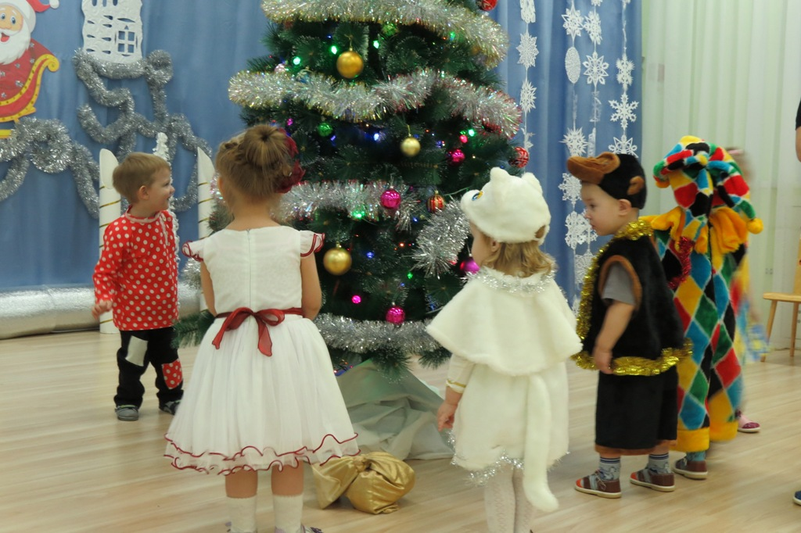
Наша елка высока, Наша елка велика, Выше мамы, выше папы, Достает до потолка.
Новый год я ждал давно, На снежинки дул в окно Во дворе растущей елке Снегом посыпал иголки. Если стукнет Дед Мороз, Не замерзнет елкин нос.

Slide 6
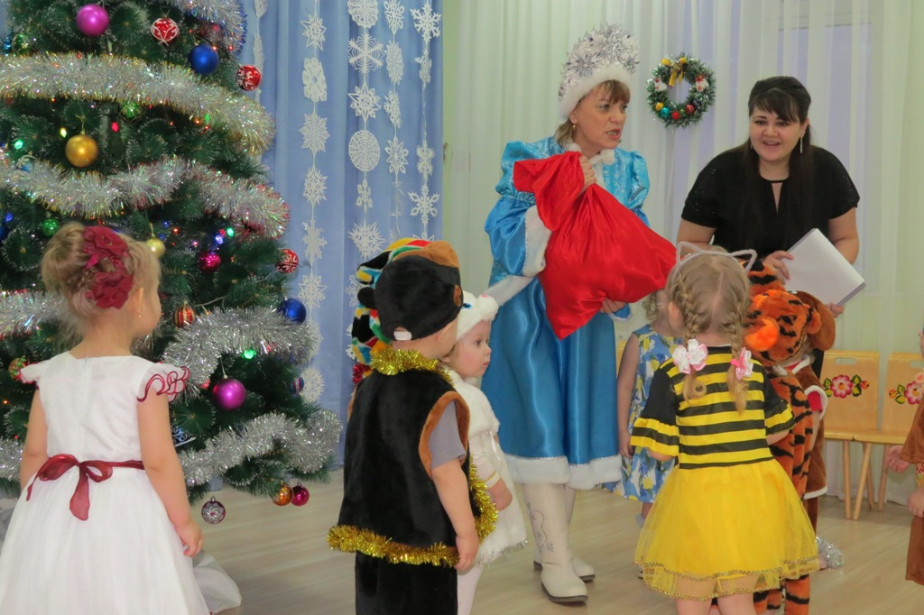
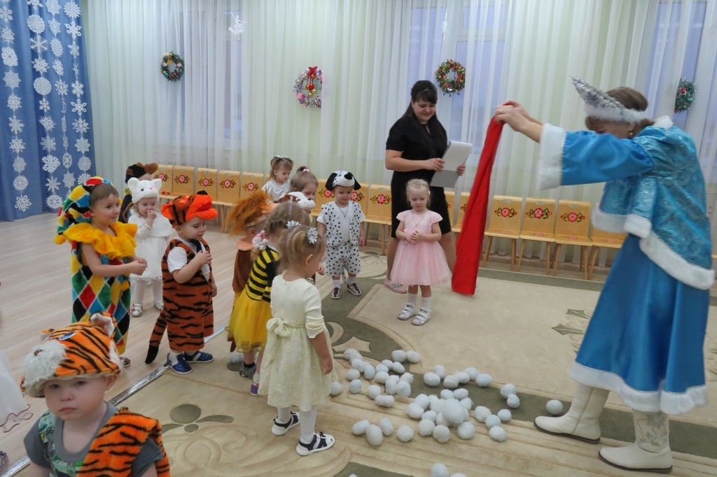
Пусть в окошко постучится В полночь добрый Новый год, Всем мечтам поможет сбыться, Счастье, радость принесёт!
Я прихожу с подарками, Блещу огнями яркими, Нарядная, забавная, На Новый год я – главная.

Slide 7
